Slide 1


Україна
Украина
Ukraine
Общая характеристика страны

Slide 2
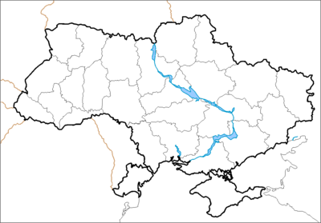
Украи́на (укр. Україна) — государство в Восточной Европе, на юге омывается Чёрным и Азовским морями. На востоке, северо-востоке и севере граничит с Россией, на севере — с Белорусью, на западе — с Польшей, Словакией и Венгрией, на юго-западе — с Румынией и Молдавией.
Независимость получила 24 августа 1991 года. Столица – город Киев.
Беларусь
Польша
Россия
Словакия
Украина
Венгрия
Румыния
Молдова
Азовское море
Черное море

Slide 3
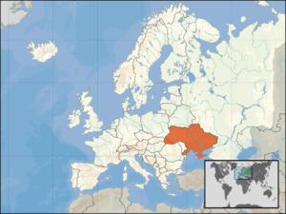
Географическое положение
Территория Украины имеет размеры 1316 км с запада на восток и 893 км с севера на юг и лежит приблизительно между 52°20’ и 44°20’ северной широты и 22°5' и 41°15' восточной долготы.
Общая площадь Украины составляет 603700 км², что составляет 5,7 % территории Европы и 0,44 % территории мира, 43-я в мире. Украина является самой большой страной, площадь которой расположена полностью на территории Европы. Вторая по размеру территории страна в Европе.

Slide 4
Происхождение названия Украины
От общеславянского «оукраина», «пограничная область», которое впервые было применено к пограничным территориям Киевской Руси;
топоним «Украина» произошел от старославянского «украяти» (т.е. выделить, вырезать часть из общего);
название Украины происходит от слова «край», «країна» то есть просто «страна», «земля заселенная своим народом», а «украинец» означало «соотечественник»;
Заметка: В современном русском языке правильное словоупотребление предлогов «на» или «в» перед названием Украины иногда считают спорным вопросом. Профессор В. В. Лопатин указывает, что исторически нормативным является употребление «на Украину», «с Украины», «на Украине», но «в государстве Украина». В справочнике Д. Э. Розенталя сказано, что следует писать «в Украину», «из Украины», «в Украине» . Как указывает справочная служба грамота.ру, «в 1993 году по требованию Правительства Украины нормативным следовало признать варианты „в Украину“ и соответственно „из Украины“.

Slide 5
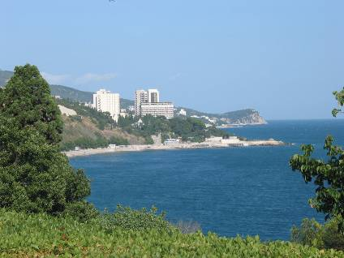
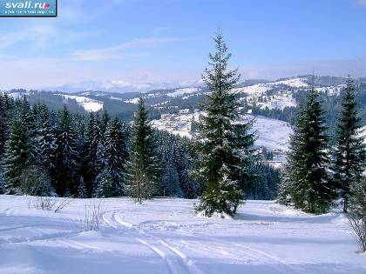
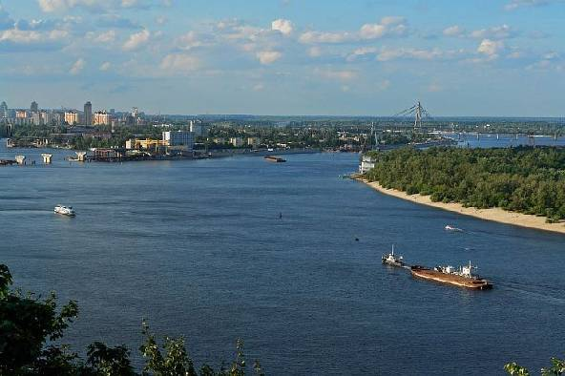
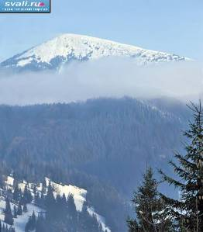
ПРИРОДА

Slide 6
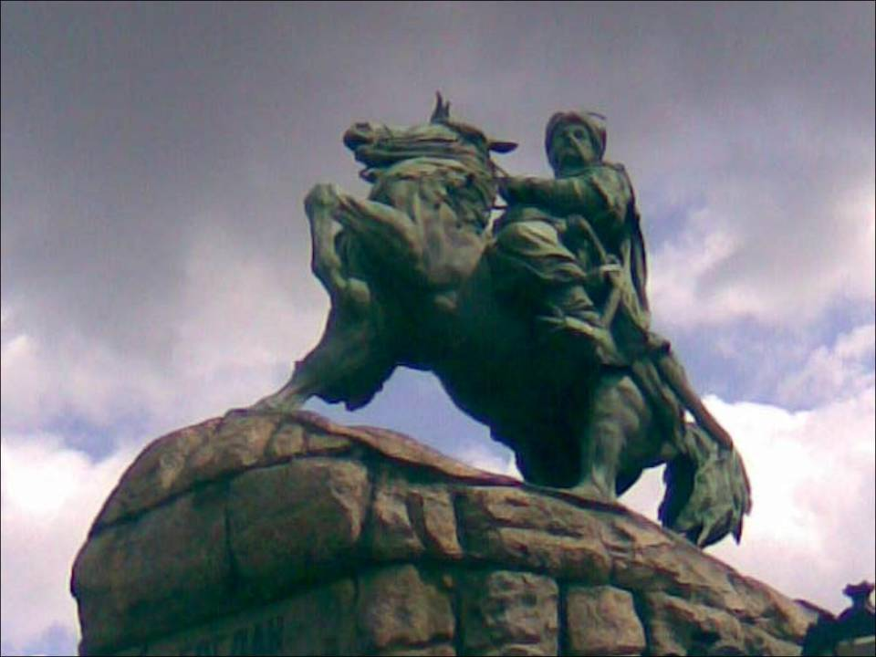
Административное деление
Украина делится на 24 области, 2 города центрального подчинения и территориальная автономия — Автономная Республика Крым.
Крупнейшие города
Киев - историческая столица Киевской Руси и современной Украины на реке Днепр, "мать городов русских". Старинные соборы и монастыри, широкие бульвары, красивые виды и разнообразие культурных заведений.
Львов - средневековый "старый город" и уникальная архитектура с польскими и немецкими элементами.
Одесса - порт на Чёрном море, множество пляжей и уникальная смесь различных культур.
Ялта - оздоровительный курорт на Южном берегу Крыма.
Севастополь - порт на Черном море.
Чернигов - старинный город с множеством памятников древнерусской архитектуры.

Slide 7
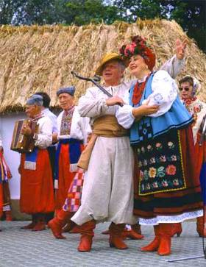
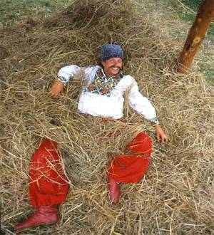
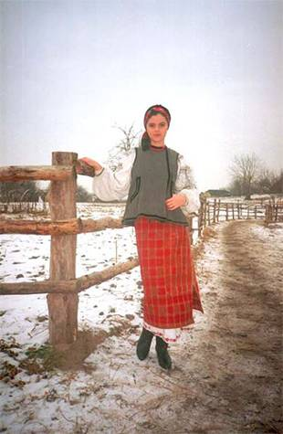
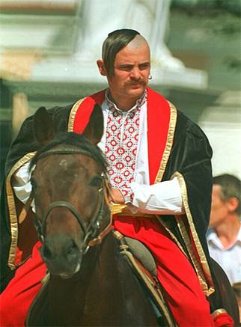
Население Украины
На 01.08.2007
Население :
46 294 180 чел.,
25 –я в мире
Плотность :
76,9 чел./км²

Slide 8
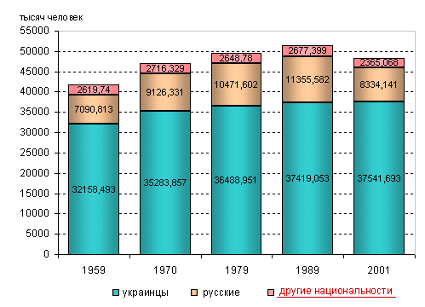
Национальный состав
Украинцы – 77,8 %;
Русские – 17,3 %;
Белорусы – 0,6 %;
Крымские татары – 0,5 %;
Молдаване – 0,5 %;
Болгары – 0,4 %;
Венгры – 0,3 %;
Румыны – 0,3 %;
Поляки – 0,3 %;
Евреи – 0,2 %;
Греки – 0,2 %;
Армяне – 0,2 %
Татары – 0,2 %.

Slide 9
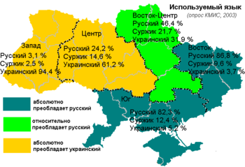
Язык
Государственным языком Украины является украинский язык. В последнее время на Украине много внимания уделялось статусу русского языка, однако, согласно последним социологическим исследованиям, количество людей, считающих родным языком русский, уменьшилось, а наибольшее число респондентов высказалось за единственный государственный язык — украинский.
Помимо носителей русского языка, в некоторых регионах Украины проживают также компактные, но гораздо меньшие группы носителей венгерского, молдавского, румынского, польского, крымскотатарского и других языков. Кроме того, в неформальном общении в Закарпатье используются, в основном местные говоры (русинский язык).

Slide 10
Религия
Из 47 млн населения верующими себя называют 29 млн, или 62 %. При этом посещают храмы регулярно около 5 млн человек.
Наиболее распространенные религии:
Православие (без определенной юрисдикции) – 16 %
  Украинская Православная Церковь (Московский Патриархат) — 9 %
  Украинская Православная Церковь Киевского Патриархата — 19 %
  Украинская Автокефальная Православная Церковь — 1,7 %
Католичество восточного обряда
  Украинская Греко-Католическая Церковь — 6 %
Римско-католическая церковь — 2 %
Протестантство – 3 %
Иудаизм
Ислам (особенно среди крымских татар).
Атеисты – 38 %.
На Украине около 140 000 человек являются Свидетелями Иеговы.

Slide 11
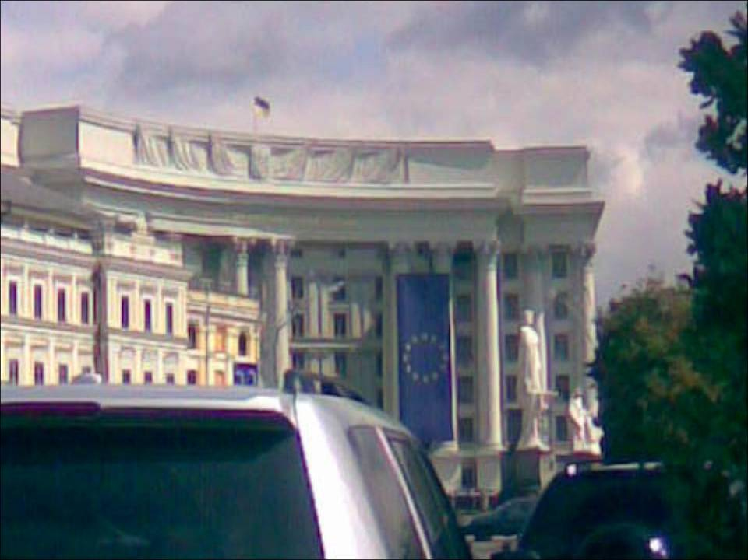
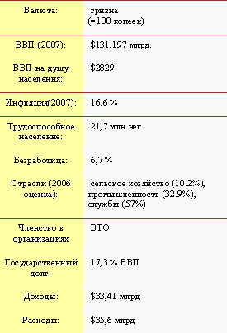
Экономика Украины
Наиболее развитыми отраслями народно-хозяйственного комплекса Украины являются тяжёлая промышленность, транспорт и энергетика.
Наиболее развитые в экономическом отношении регионы — Донбасс (Донецкая область и Луганская область), Приднепровье (Днепропетровская область и Запорожская область), а также города Киев, Харьков, Одесса и Львов.

Slide 12
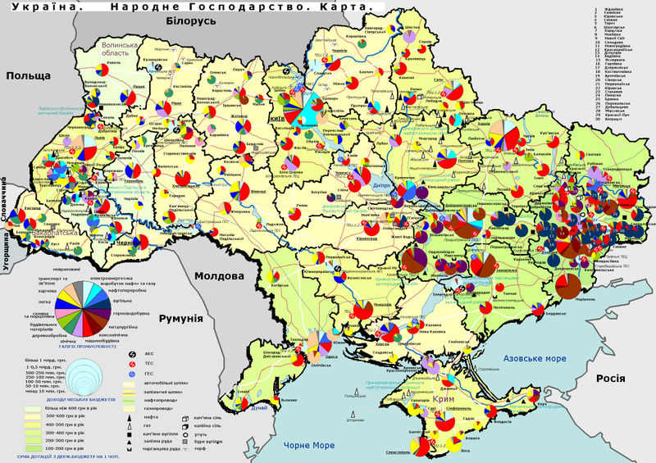
Промышленность

Slide 13
Промышленность
Угольная промышленность
Основные отрасли — добыча каменного и бурого угля.
Металлургия
Основные отрасли — чёрная и цветная металлургия, коксохимия, трубопрокатное производство.
Химическая промышленность
Химическая промышленность работает в едином комплексе с металлургией, используя побочные продукты металлургии и коксовой промышленности для производства азотных удобрений, лаков, красок, медикаментов. Фосфориты, соли калия и поваренная соль используются для производства минеральных удобрений, сера — для производства серной кислоты. Нефть и газ — как местные, так и импортированные — используются для производства синтетического каучука и синтетических волокон.
Машиностроение
Представлено главным образом тяжёлое, транспортное, электротехническое машиностроение, производство самолётов, судов, военно-космической техники, точного оборудования.
Лесная промышленность
Лесные ресурсы Украины очень ограничены, лесистость территории — 14,3 %. Основные массивы лесов сосредоточены в Карпатах, в Полесье и в горах Крыма. Распространены ценные породы деревьев — бук, дуб, ель, сосна, ясень.
Энергетика
Украина относится к странам, лишь частично обеспеченным традиционными видами первичных энергоресурсов. Энергетическая зависимость страны от поставок органического топлива составляет около 65 %, в то время как в странах ЕС этот показатель равен в среднем 51 %.
Электроэнергетика
Украина является экспортёром электроэнергии. По данным государственного предприятия внешнеэкономической деятельности «Укринтерэнерго», в 2006 году Украина экспортировала 10,5 млрд кВт·ч электроэнергии. Основными её покупателями являются Венгрия, Польша, Словакия, Румыния и Молдавия.

Slide 14
Финансы
N | показатель | единицы | значение в 2006
1 | Экспорт товаров | млн долларов США | 38367,7
2 | Импорт товаров | млн долларов США | 45034,5
3 | Сальдо экспорт-импорт | млн долларов США | -6666,8
4 | Капитальные инвестиции | млн гривен | 148972,3
5 | Средняя зарплата | грн (на 01.01.07) | 1112
6 | Средняя зарплата | долларов США (на 01.01.07) | 220,2
Кстати, состоянием на февраль 2008 года Украина состоит в таких организаторских клубах,как ВТО,СНГ и в клубе франкоязычных Франкофонии.

Slide 15
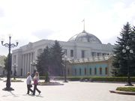
Политика
Украина представляет собой унитарную парламентско-президентскую республику.
Президент – Виктор Ющенко
Премьер-Министр – Юлия Тимошенко
Правительство — Кабинет министров Украины.
Высший законодательный орган — Верховная рада Украины. Последние парламентские выборы прошли в 2007 году.
Основные парламентские партии и блоки (по количеству депутатов в Верховной раде по данным ЦИК):
Партия регионов (175 мандатов),
Блок Юлии Тимошенко (156),
Наша Украина — Народная самооборона (72),
Коммунистическая партия Украины (27),
Блок Литвина (20).

Slide 16
Туризм на Украине
Украина - страна с развитым туризмом, которую посещают ежегодно более 15 миллионов туристов (18,9 млн. в 2006), прежде всего из Восточной Европы, а также Западной Европы, США и Японии.
Крым - тропический климат, знаменитые морские курорты и горные ландшафты.
Карпаты - горные ландшафты с обширными возможностями для горных лыж и пеших прогулок, оздоровляющие источники минеральных вод.
Побережье Азовского моря - пляжные курорты.
Днепр - круизы, пляжный отдых, рыбалка, серфинг.
Виза
Гражданам России, стран СНГ, Европейского Союза, США, Канады, Швейцарии и Японии не нужна виза при пребывании не дольше 3 месяцев.

Slide 17
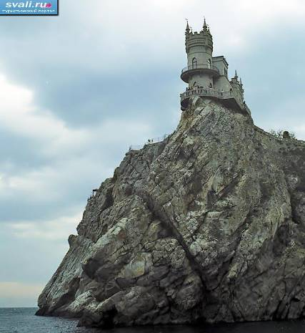
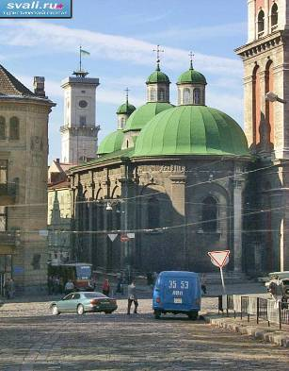
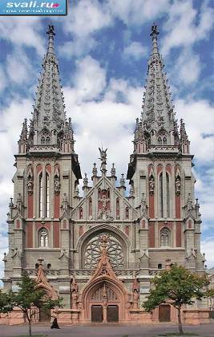
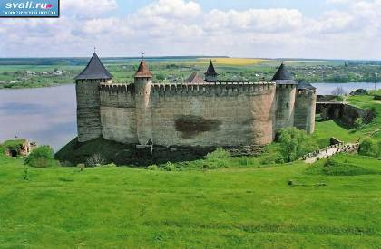

Slide 18
Календарь заметных событий
9 марта 2008 - Масленица. Нужно ехать в Пирогово - есть блины, шашлыки, кататься на лошадях, смотреть Украинские хатки
25 мая 2008 - Киев: день города
Лето 2008 - Открытие Казантипа
22 июня 2008 - Ночь на Ивана Купалы
середина августа - Праздник Нептуна в Коктебеле
Август 2008 - Сорочинская ярмарка
последние выходные сентября 2008 - Львов: день города
декабрь 2008 - Начало снежного сезона в Карпатах
25 декабря 2008 - Католическое Рождество

Slide 19
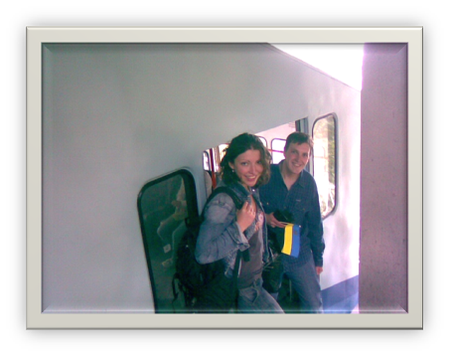
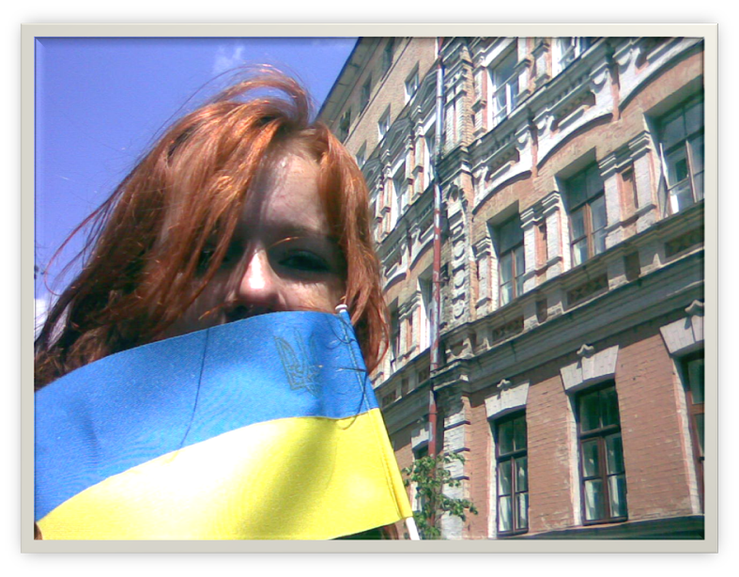
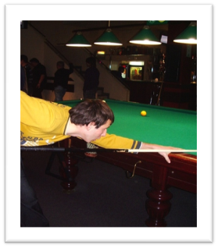
Спасибо за Внимание!!!

